Slide 1
ctrlz4
0403

Slide 2
오늘
지난 시간 복습
CRUD 원리 (js 배열 다루기)
데이터 흐름도 그려보기

Slide 3
지난시간 복습

Slide 4
CRUD

Slide 5
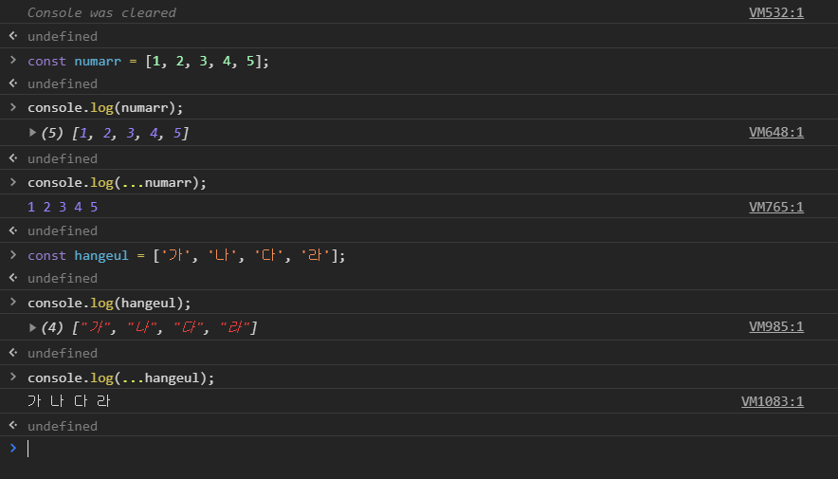
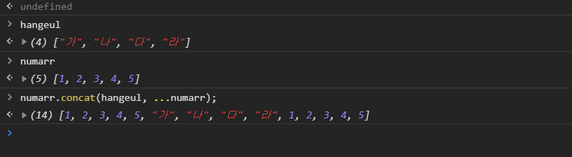
C : Create, 새 데이터 추가
… 연산자 : 요소들을 펼쳐라
배열.concat : 합쳐서 배열로 만들어라 (요소 추가)

Slide 6
D : Delete, 데이터 삭제
map : 특정 index를 가지고 있는 데이터 찾기
배열.map(반복제어변수 => 반복제어변수 지지고 볶기)
https://developer.mozilla.org/ko/docs/Web/JavaScript/Reference/Global_Objects/Array/map
splice()
filter : 그것만 쏙 뺀 새 배열 만들기
배열.filter(변수 => 조건식)
조건식을 만족시키는 애들만 걸러 배열 만들기
https://developer.mozilla.org/ko/docs/Web/JavaScript/Reference/Global_Objects/Array/filter

Slide 7
U : Update, 데이터 수정
map : 특정 index 갖고 있는 객체 찾기
삼항 연산자 : index 맞으면 새 객체로 덮어쓰고 아니면 그대로
(조건? 맞으면 : 아니면 )그대 https://developer.mozilla.org/ko/docs/Web/JavaScript/Reference/Operators/Conditional_Operator
수정 누르면 입력 공간 나오게 하기
Edit : Boolean값
handleToggleEdit : Edit 값 역전
componentDidupdate : edit 값 변경에 따라 값 처리
수정하고자 하는 그 phoneInfo만 input 형태로 rendering

Slide 8
조금 더 응용하기
좋아요 기능
Index가 ‘이용자’ 라면?
Instagram?
꾸미기
-→ Material ui 입힌 프로젝트 본인 repo에 올리기

